Slide 1
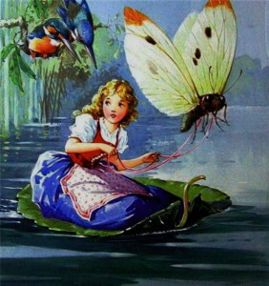
Познавательная деятельность для детей «Путешествие Дюймовочки»
Подготовила и провела воспитатель д.с. «Солнышко» г.Данилова Вихарева Т.Б. - 2016 г.

Slide 2
Пройдемся радостно по кругу И «Здравствуй» скажем каждому цветку. Мы то, мгновенье не забудем, Почувствуем любовь и красоту.

Slide 3
ЗАГАДКА: Родилась у мамы дочка Из прекрасного цветочка. Хороша, малютка просто! С дюйм была малышка ростом. Если сказку вы читали, Знаете, как дочку звали. Ответ: (Дюймовочка)

Slide 4
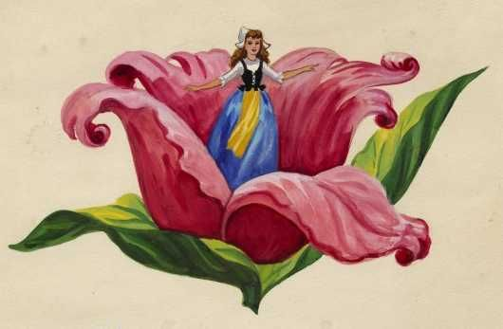

Slide 5
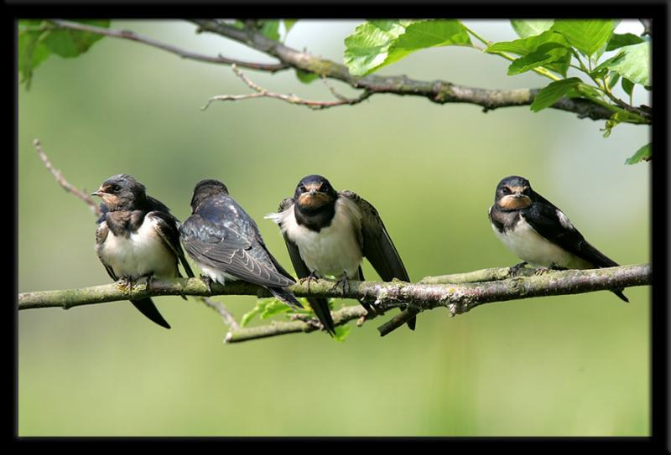

Slide 6
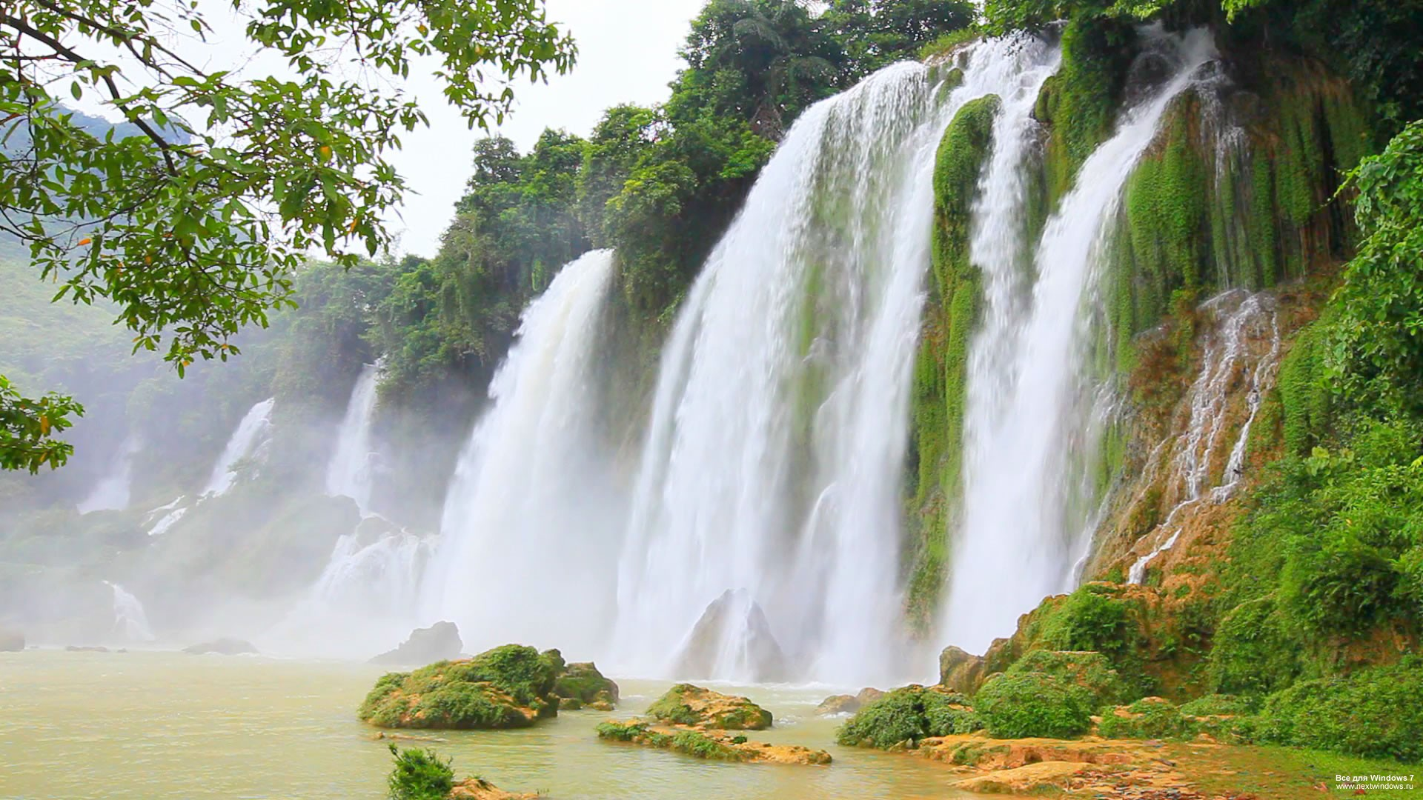

Slide 7
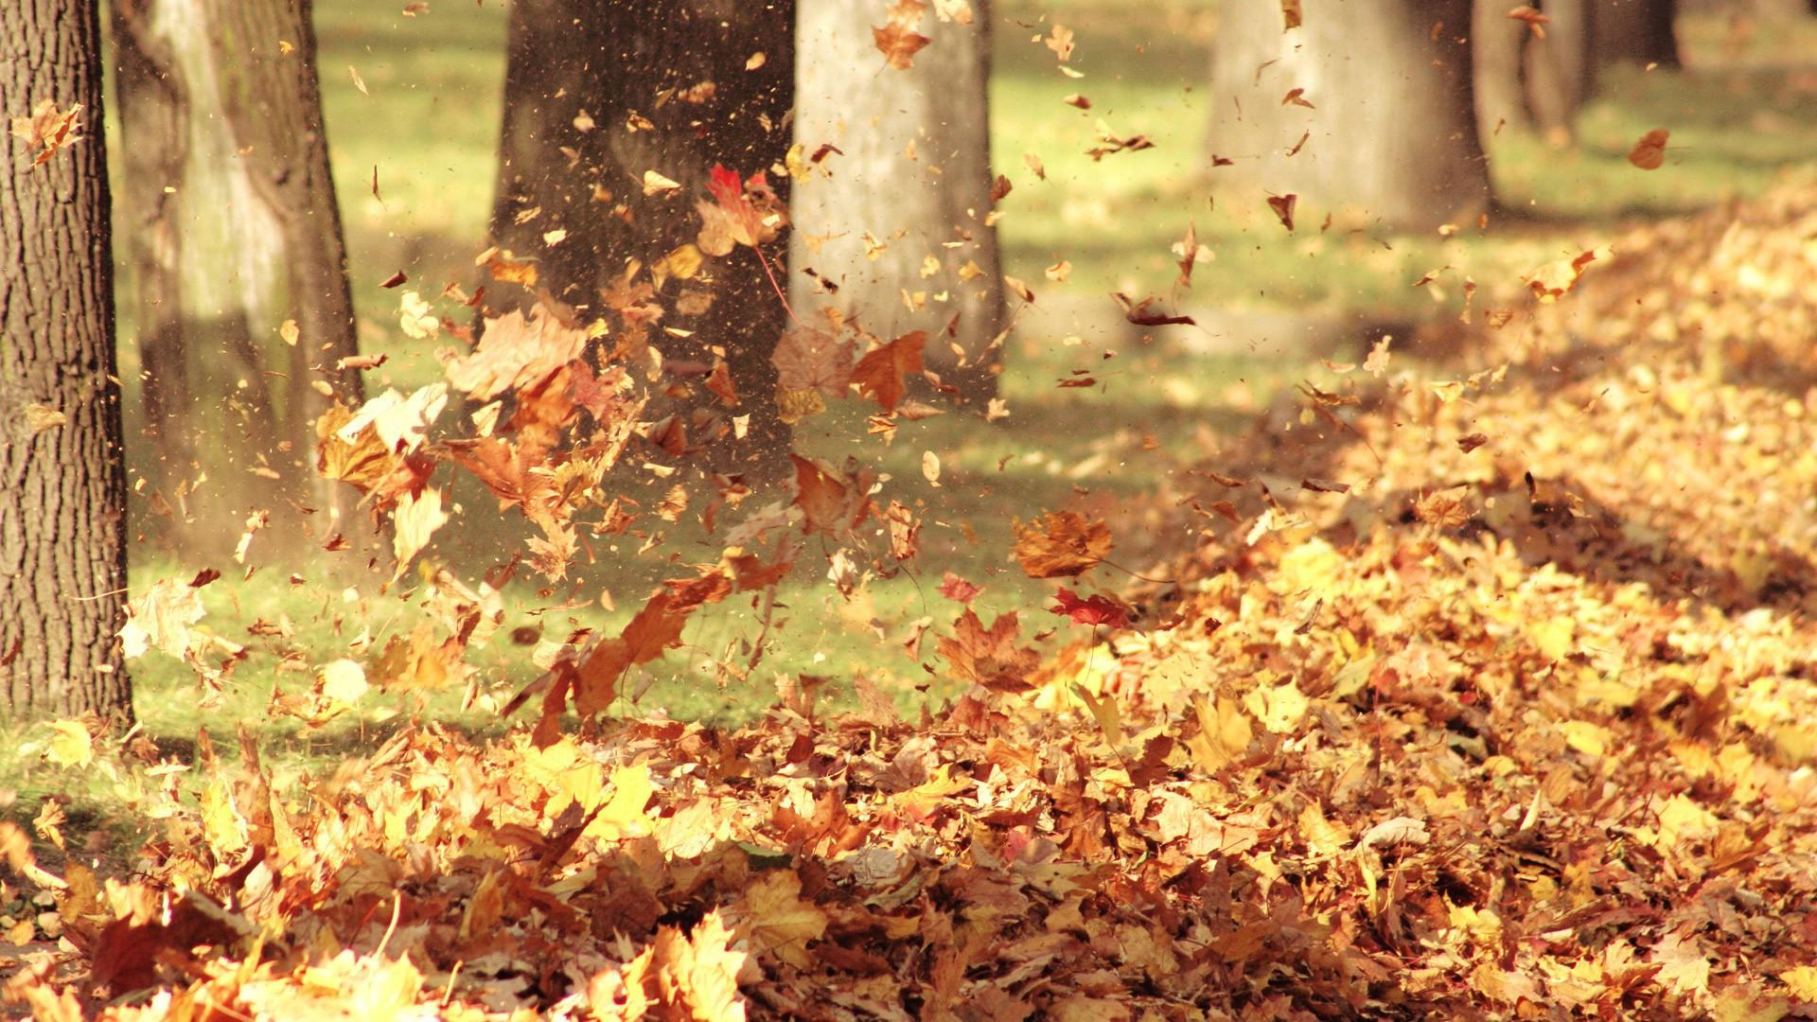

Slide 8
Загадка: На гладком зеркале воды Я вижу дивные цветы. Они со дна реки растут. Их все (кувшинками) зовут.

Slide 9
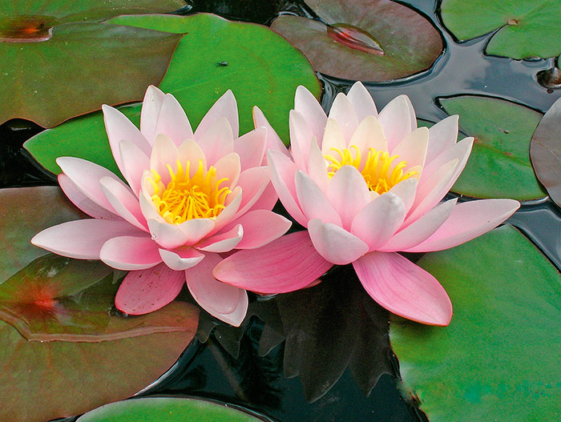

Slide 10
Загадка: Я и туча, и туман. Я ручей, и океан. Я летаю, и бегу. И стеклянной быть могу (вода)

Slide 11
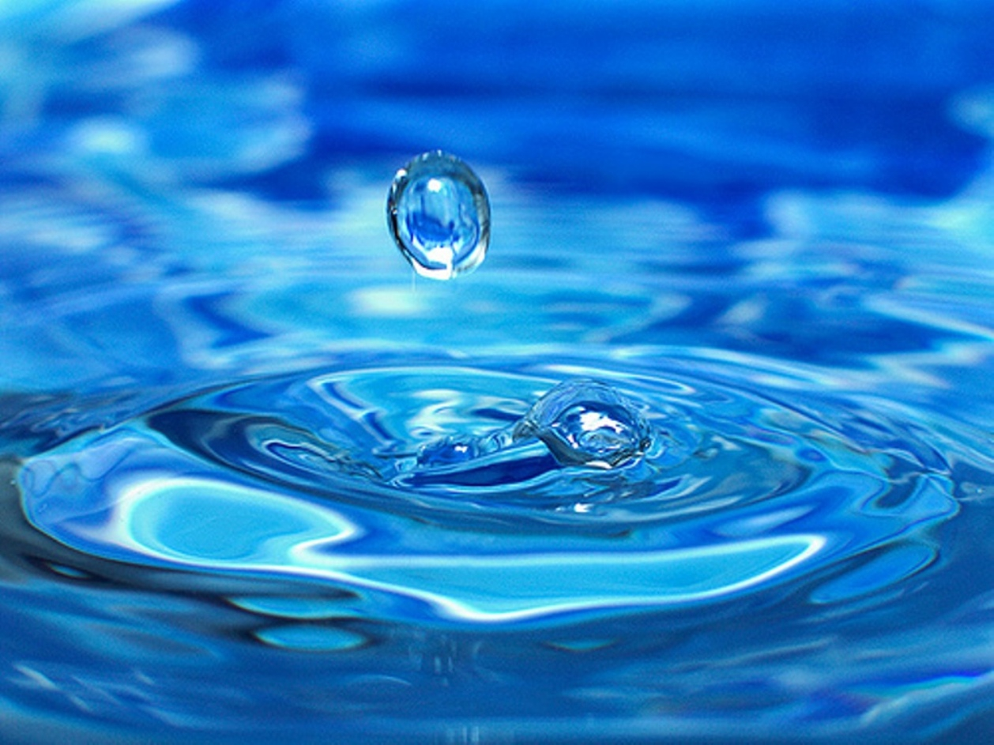

Slide 12
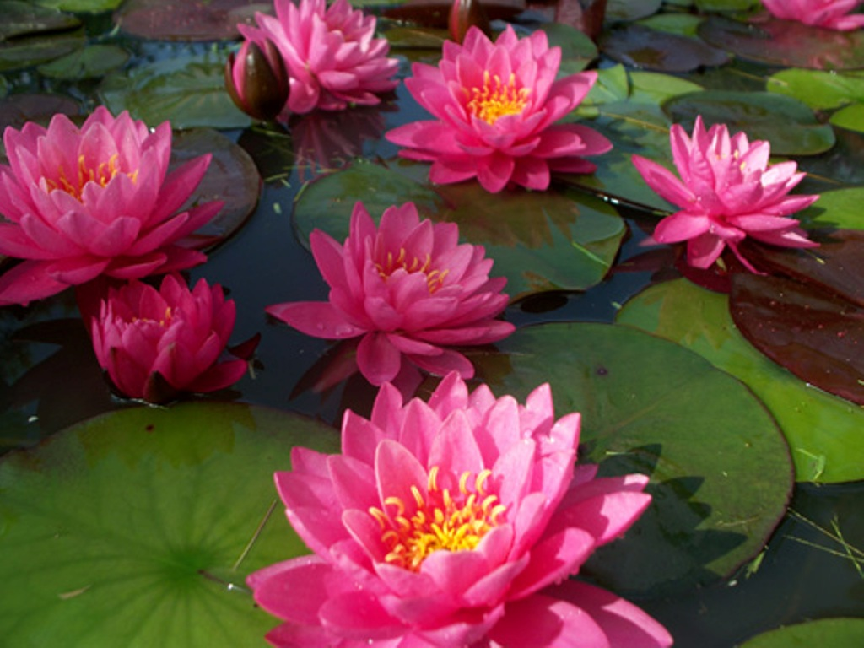

Slide 13
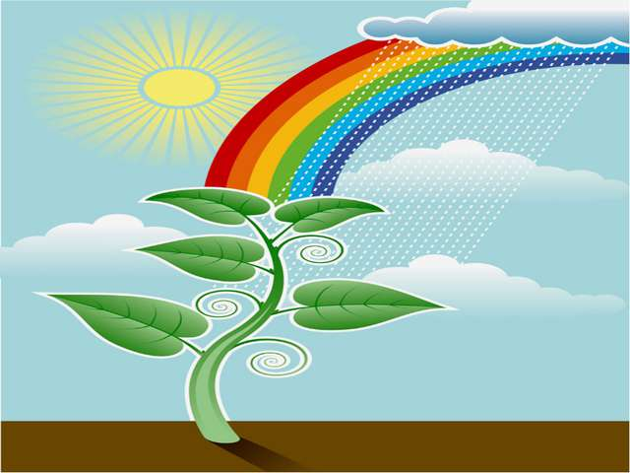
Д.и. «Что нужно растению для роста»

Slide 14
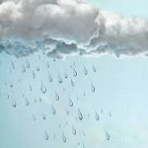

Slide 15
Загадка: Он рогатый и усатый, Многоногий и крылатый, Издаёт гудящий звук При полёте толстый(жук)

Slide 16
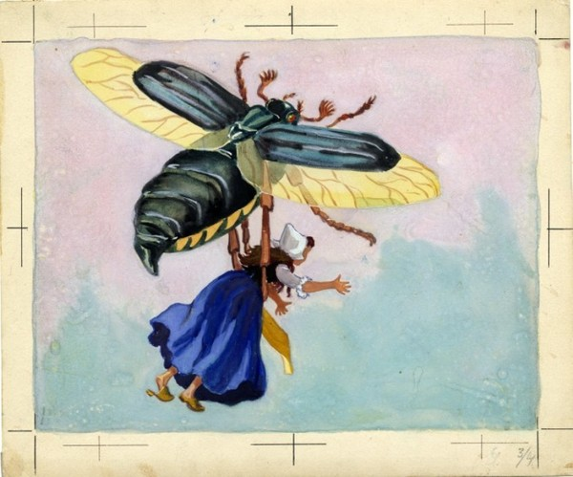

Slide 17
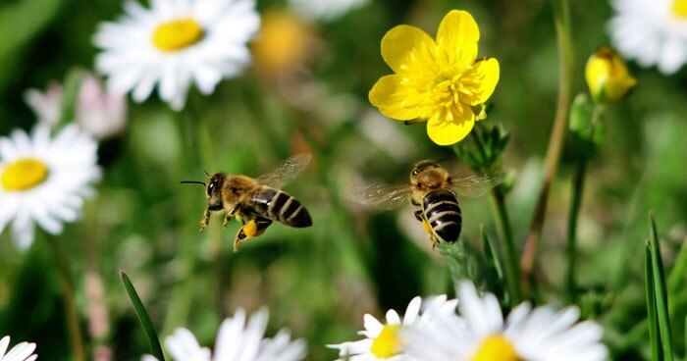

Slide 18
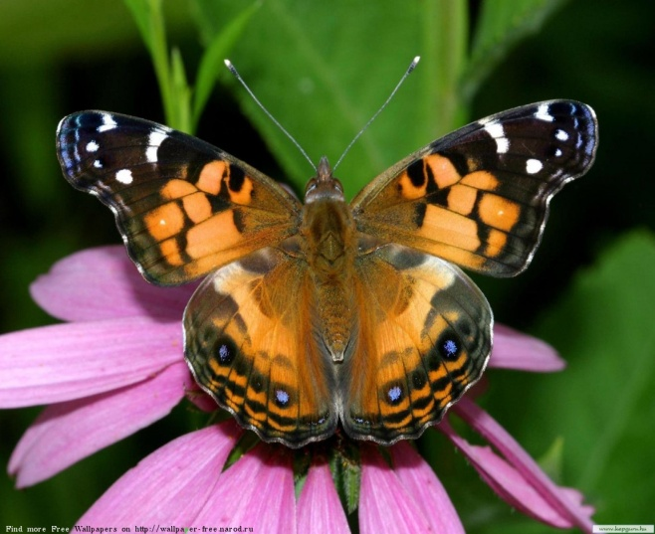
Физкультминутка «Бабочка»
Спал цветок и вдруг, проснулся (туловище вправо, влево)
Больше спать не захотел (туловище вперёд, назад)
Шевельнулся, потянулся (руки вверх, потянуться)
Взвился вверх и полетел (руки вверх, вправо, влево)
Солнце утром лишь проснётся,
Бабочка кружит и вьётся (покружиться)

Slide 19
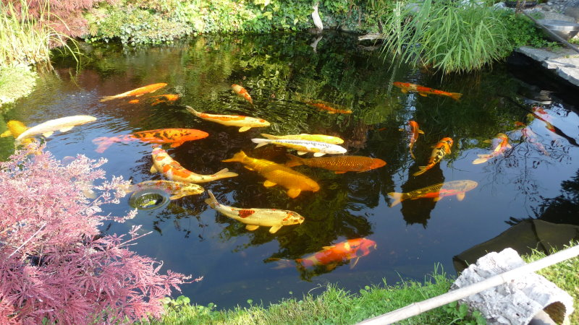

Slide 20
Загадка: Живут в воде они любой, В солёной, пресной хоть изволь, На глубине, на мелководье, В морях и в реках и в озёрах! (рыбы)

Slide 21
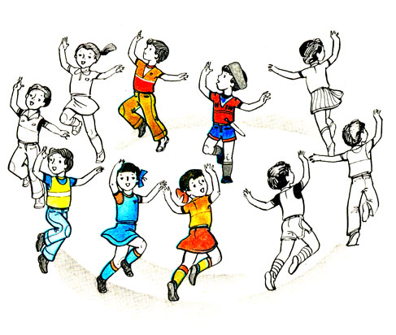
П.и. «Лягушки и комары»

Slide 22
Загадка: Я желтый и сыпучий, Во дворе насыпан кучей, Если хочешь можешь брать и играть (песок)

Slide 23
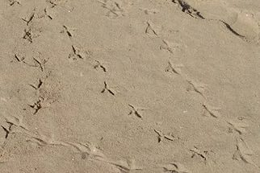

Slide 24
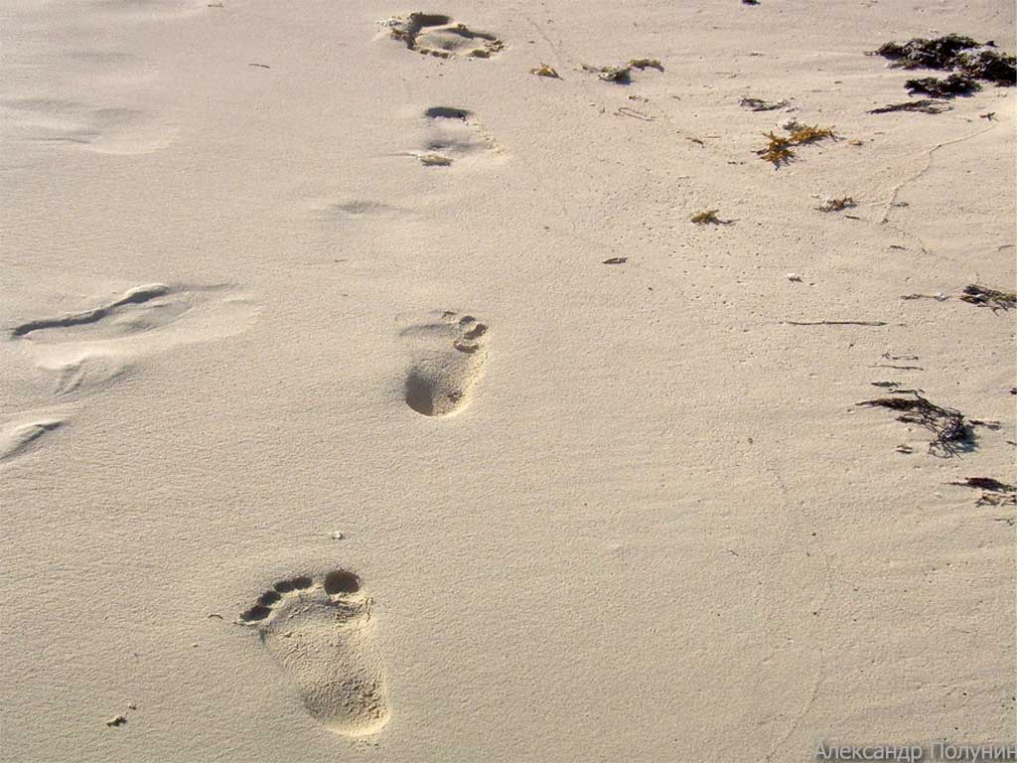
«Чей след»

Slide 25
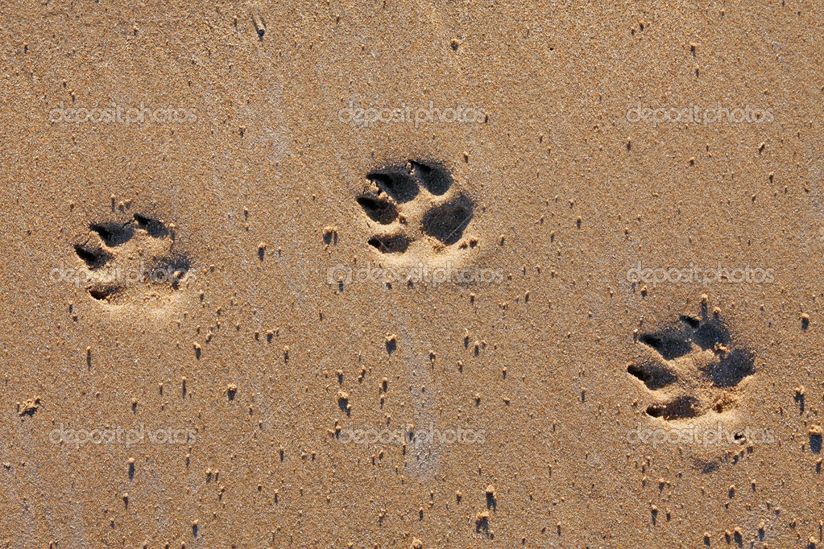

Slide 26
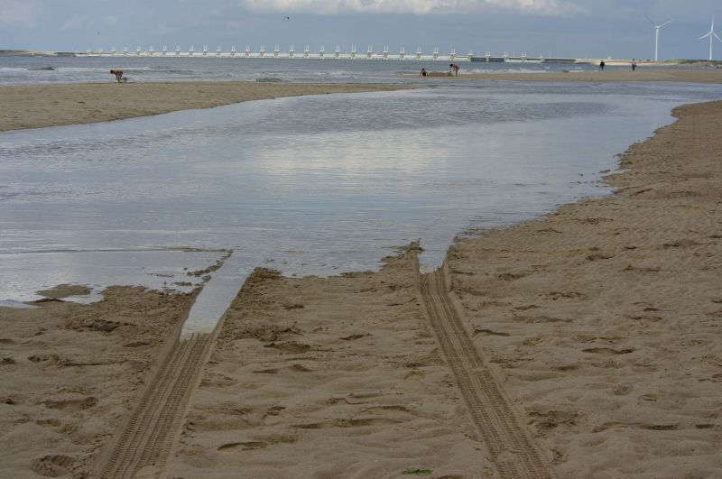

Slide 27
Загадка: Прилетает к нам с теплом, Путь проделав длинный. Лепит домик под окном Из травы и глины. (ласточка)

Slide 28
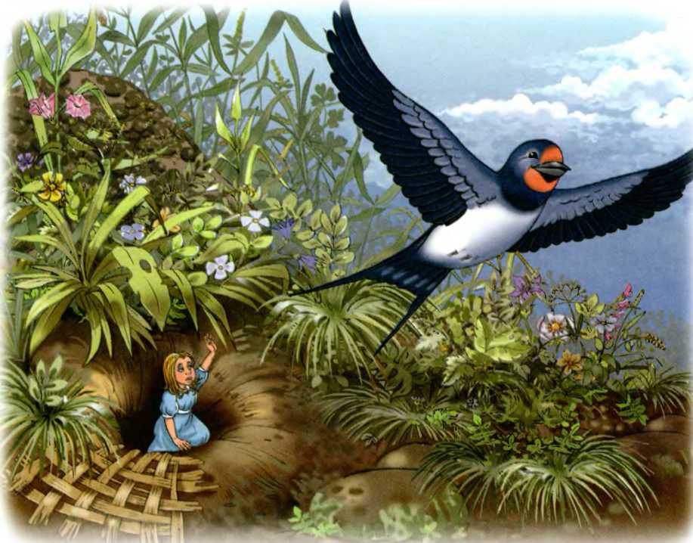

Slide 29
Загадка: Землю одевало. Белое одеяло Солнце припекло - Одеяло потекло. Правильно (снег).

Slide 30
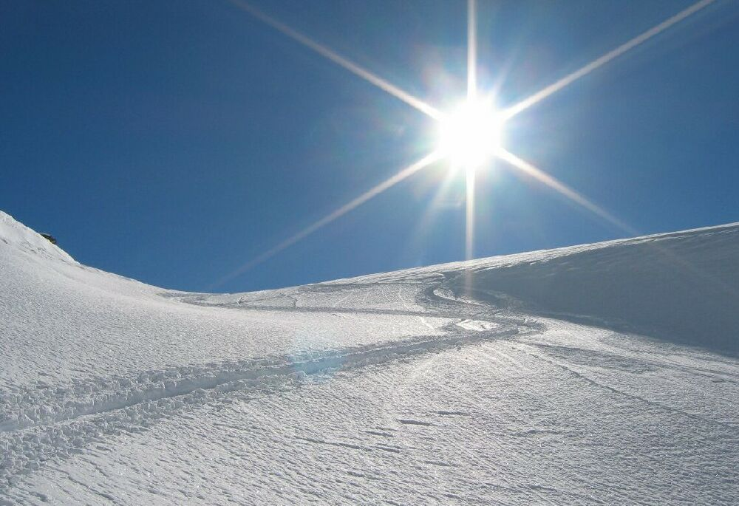

Slide 31
Загадка: Дюймовочкин жених слепой, живёт всё время под землёй.(крот)

Slide 32
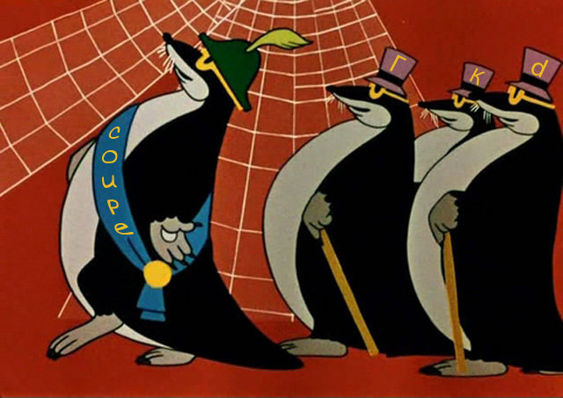

Slide 33
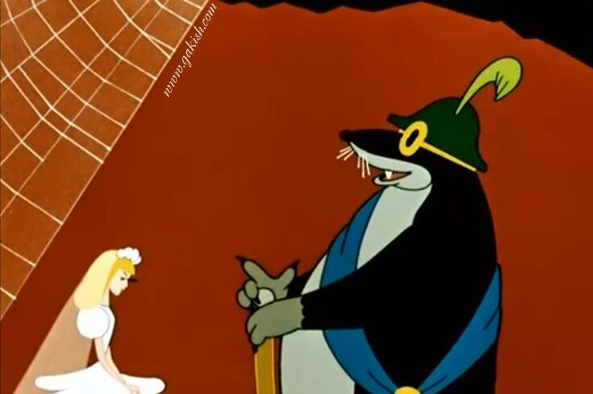
Д.и.»Слепой крот»

Slide 34
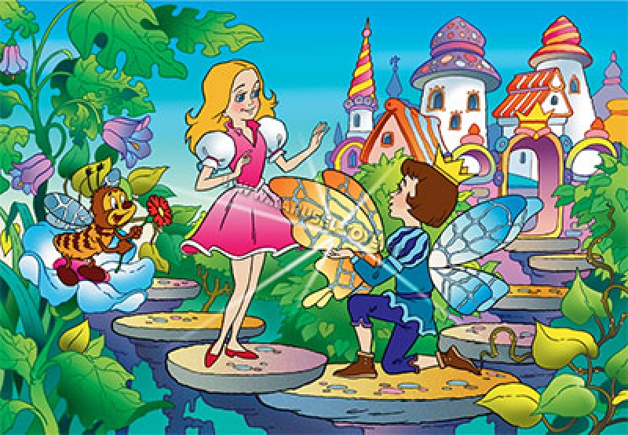

Slide 35
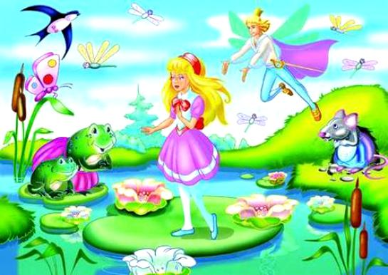

Slide 36
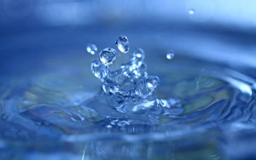
Имеет ли вода форму?

Slide 37
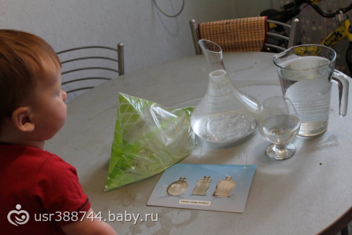
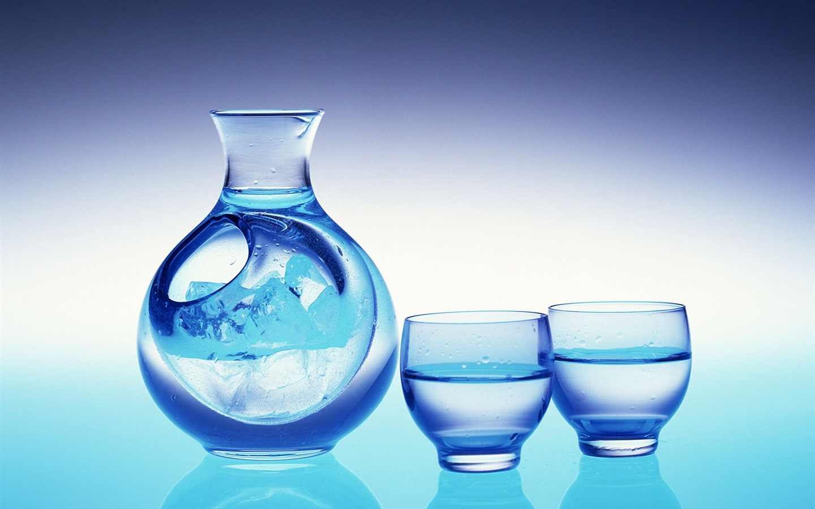

Slide 38
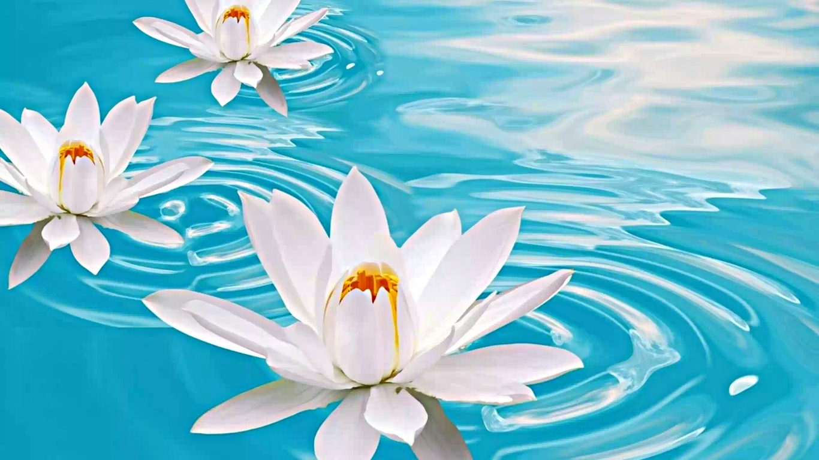
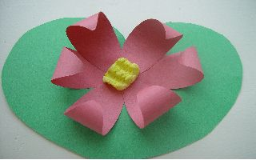
Почему бумажные лилии раскрылись?

Slide 39
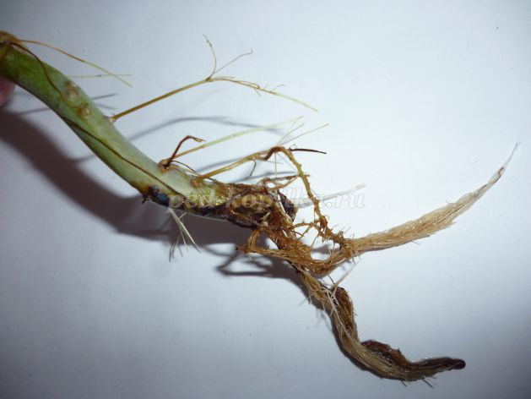
Что питает корни растений?

Slide 40
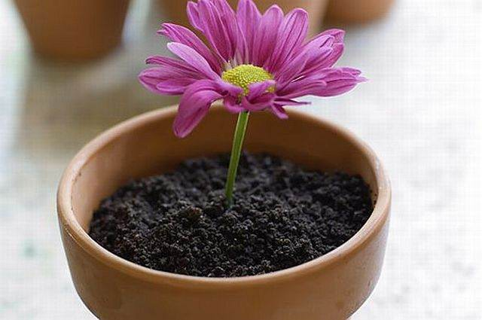
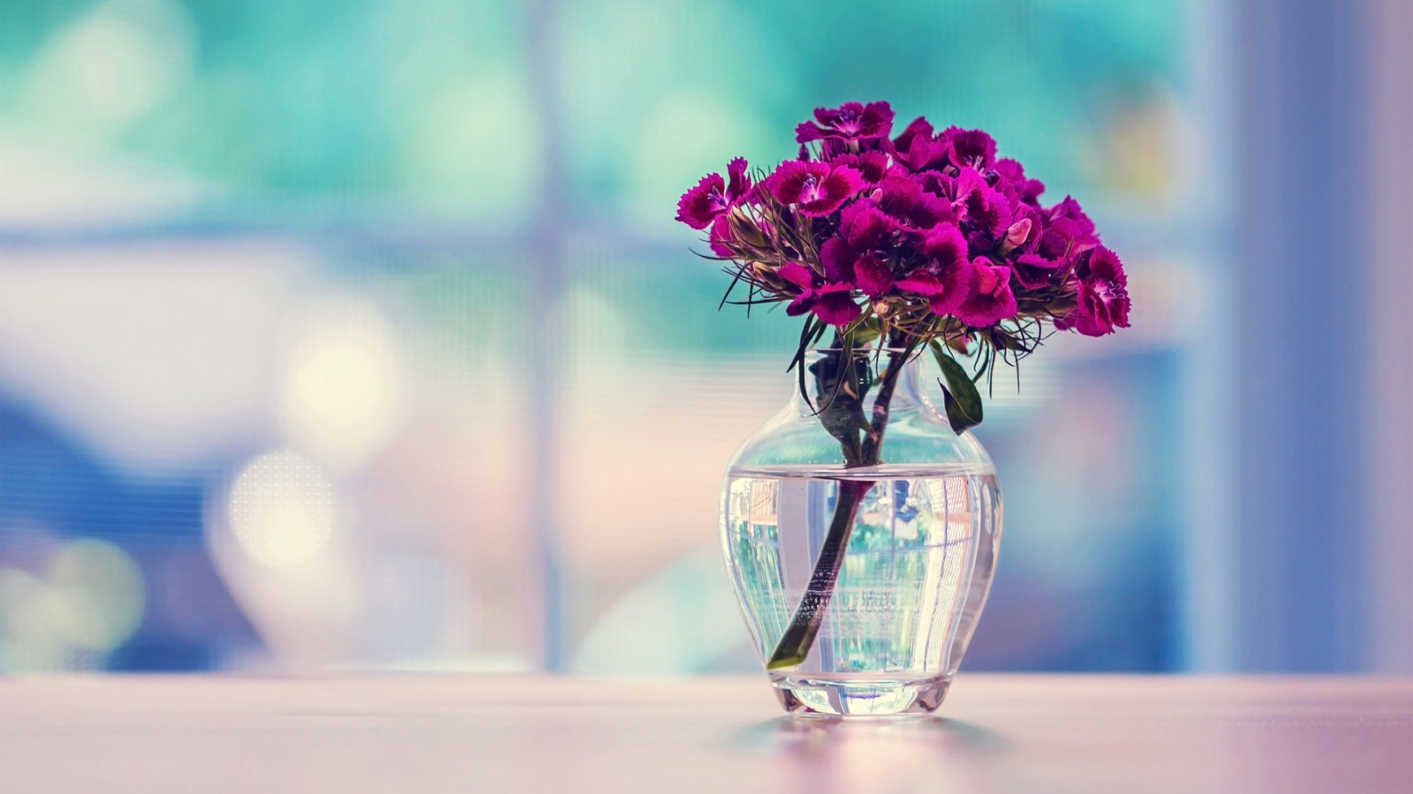

Slide 41
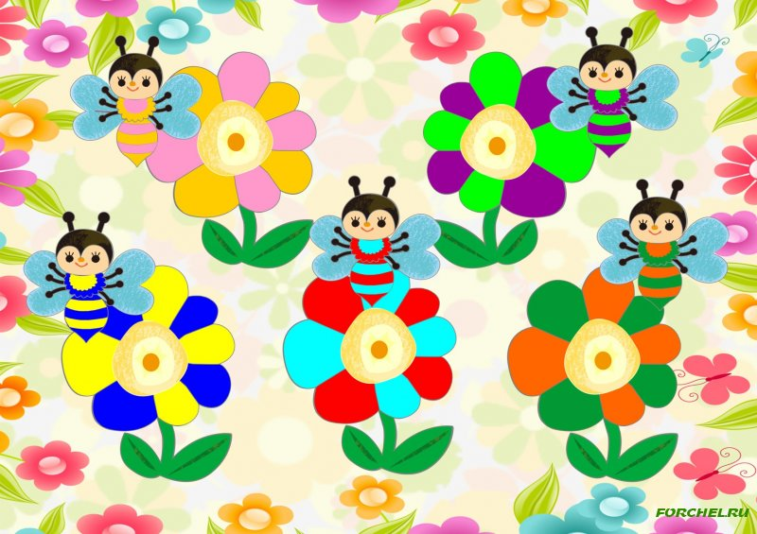
С помощью чего пчёлы держатся на цветке?

Slide 42
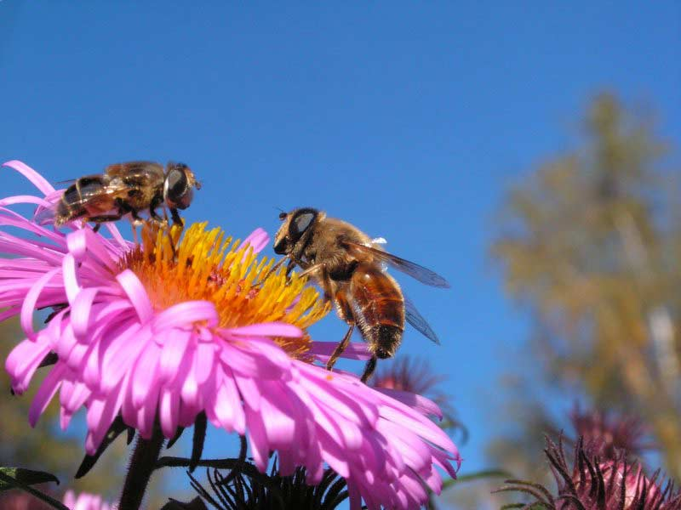
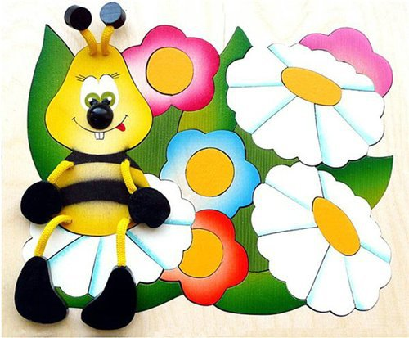

Slide 43
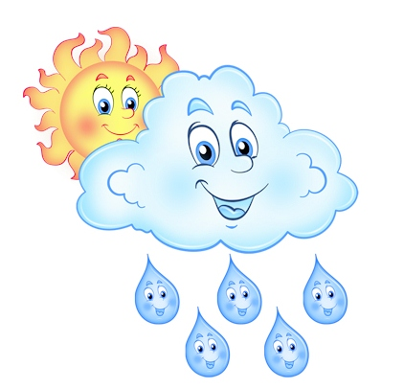
Почему пошёл дождь?

Slide 44
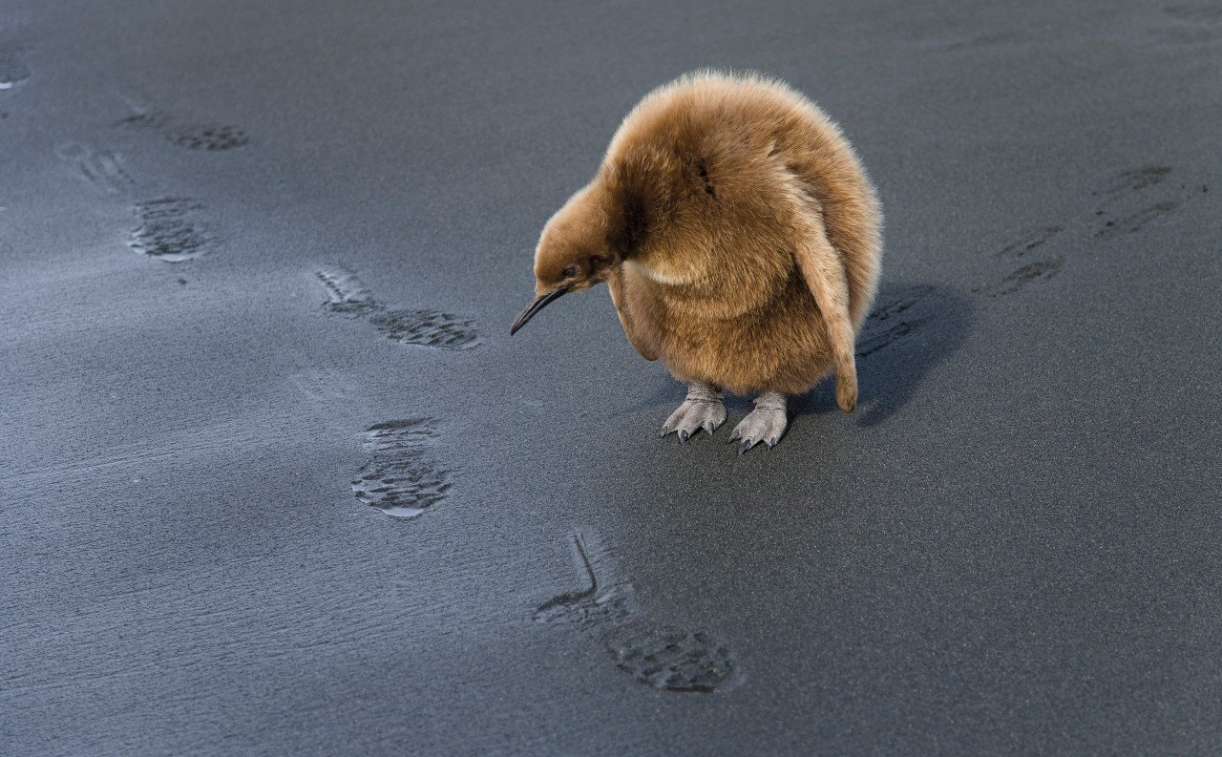
Почему след остался на песке?

Slide 45
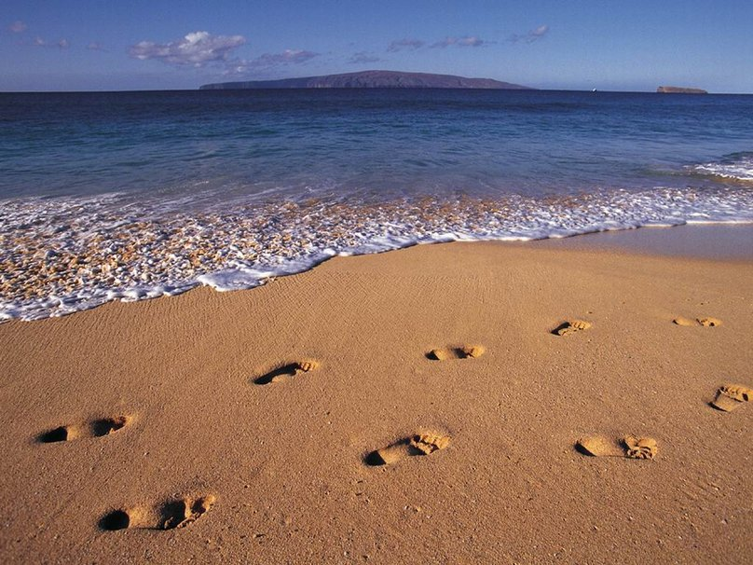
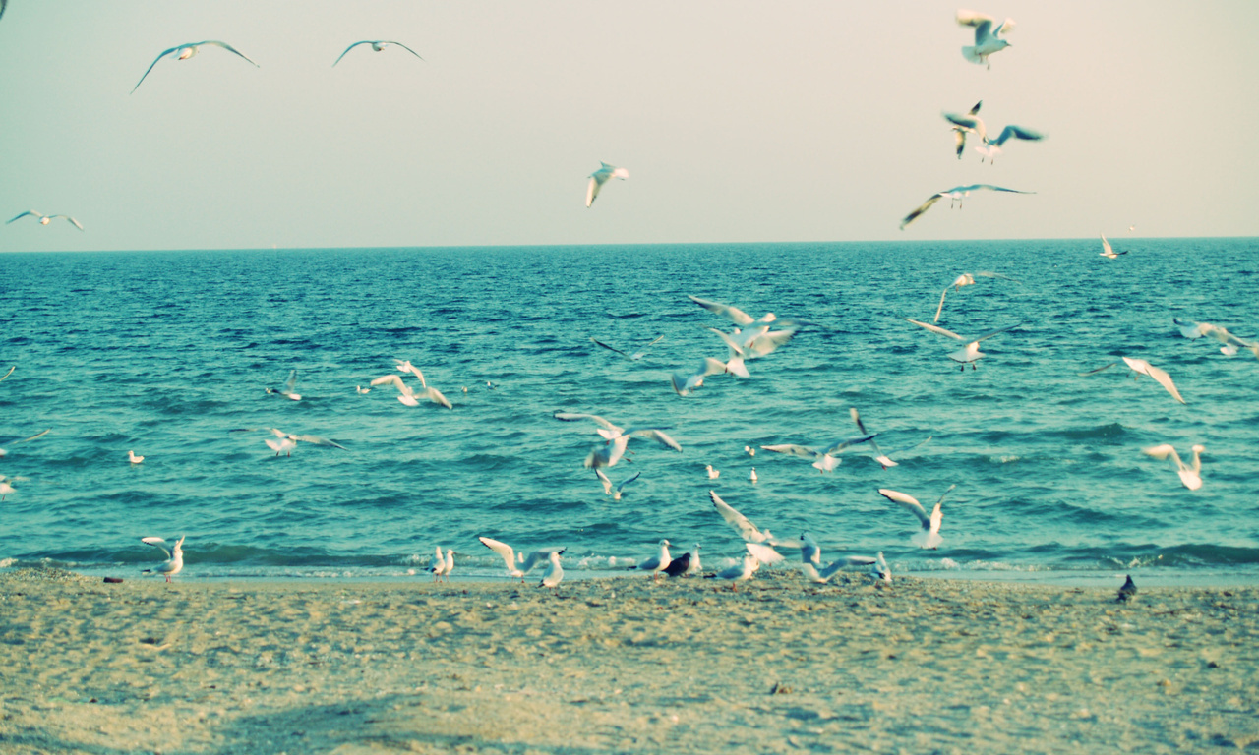

Slide 46
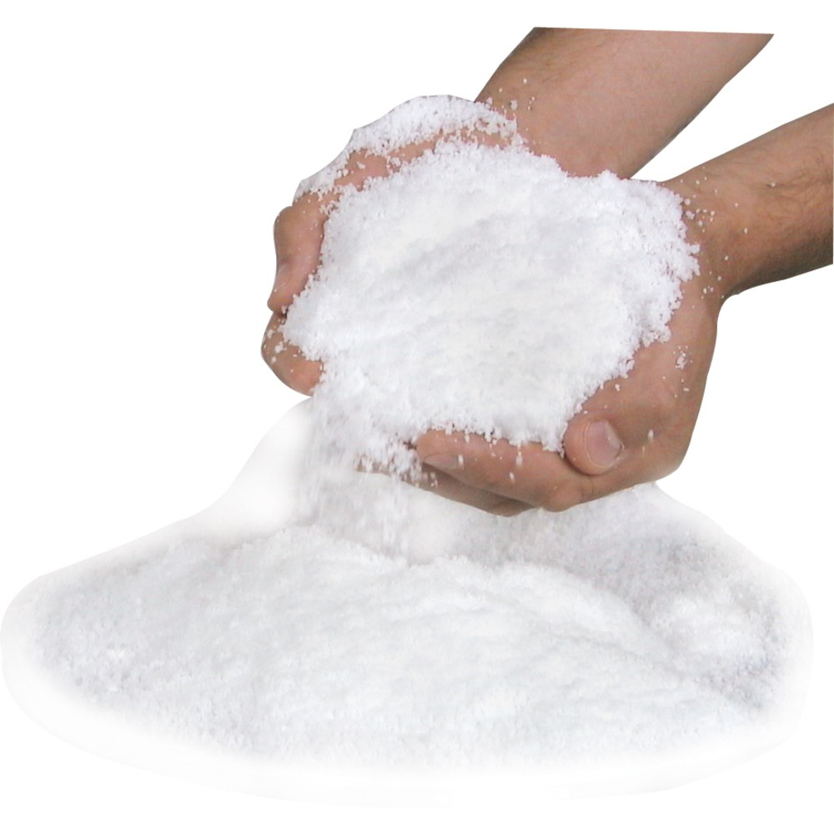
Во что превращается снег?

Slide 47
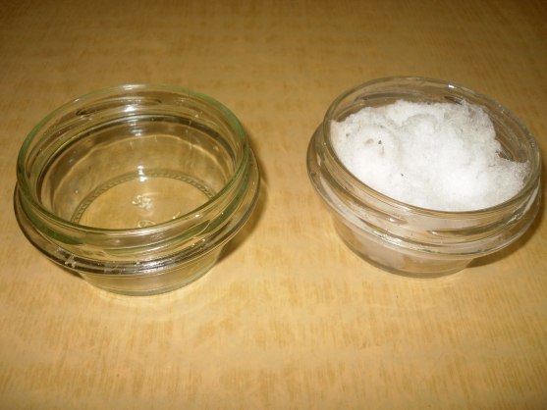
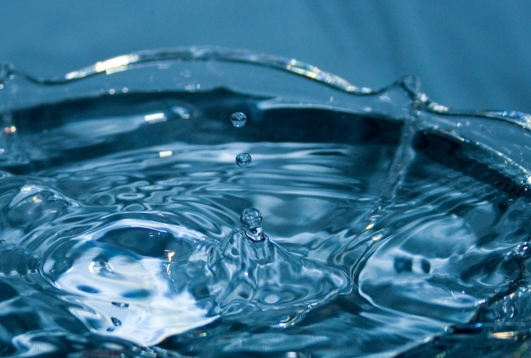

Slide 48
Окружающий мир- Сколько в нём красоты! Стать частичкой природы Можем вместе и мы.

Slide 49
Желаем всем успехов!

